Slide 1

CHAI 柴

Slide 2

Ch-
ai-
Chi-
Child

Slide 3
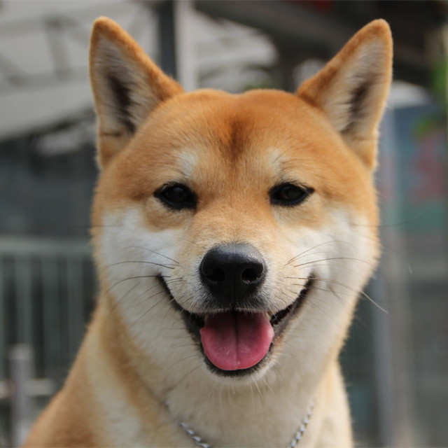
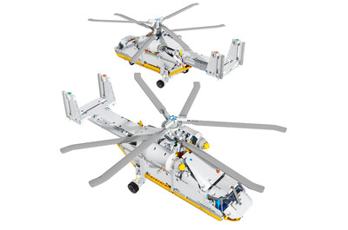

柴
拆
child

Slide 4

孩子
•临时离家？
•感到无聊？
•动手能力？

Slide 5
我们希望——
•让每一位家长零负担地外出
•让每一位孩子感到快乐不再孤单

Slide 6

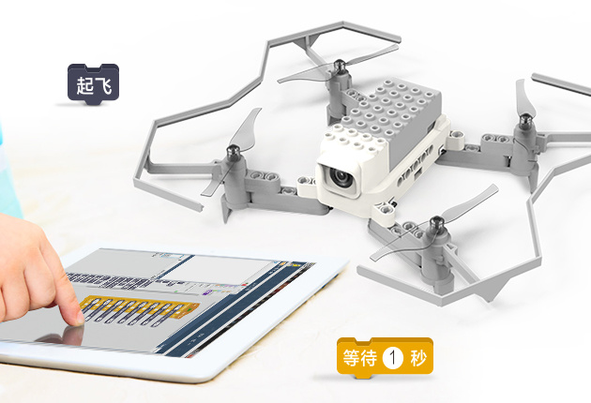
智能化
可编译
陪伴式
飞行机器人

Slide 9
为什么是飞行式机器人？

Slide 10
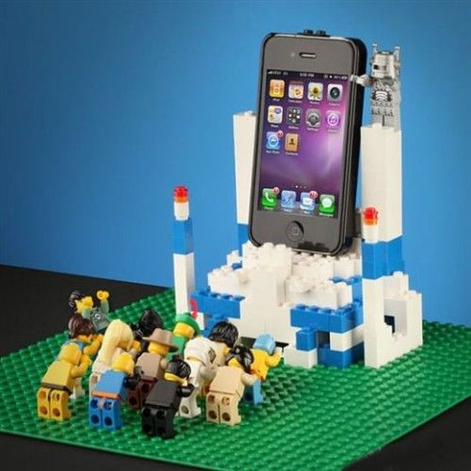
•可编译飞行路径
•自由拆卸、随享乐高拼装
•炫彩灯光效果
•宠物拟态（钩爪、挥动翅膀……）

Slide 11
一键安防
（床底、桌上、窗边……）

Slide 12
对象分流
降低儿童误触可能
提供极致交互体验

Slide 13

•点击图标语音播报
•智能可视表情
每一位？
•

